Slide 1
Orthographe :
mémorisation ²de$ mot$
(²échelle Duboi$-Buysse ²actualisée,
²échelon 10)

Slide 2
Echelle DB actualisée
Echelon 10
²frère
frère
Notes:
Lire le mot
L’épeler en le regardant
L’épeler sans le regarder
L’écrire sur l’ardoise

Slide 3
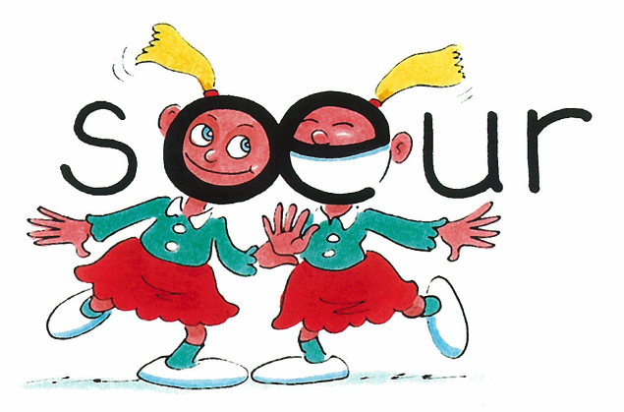
Echelle DB actualisée
Echelon 10
²sœur
sœur
Notes:
Lire le mot
L’épeler en le regardant
L’épeler sans le regarder
L’écrire sur l’ardoise

Slide 4
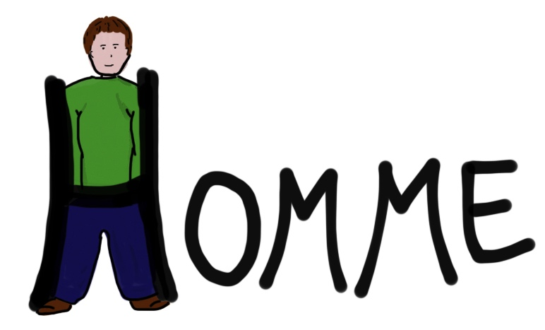
Echelle DB actualisée
Echelon 10
²homme
homme
Notes:
Lire le mot
L’épeler en le regardant
L’épeler sans le regarder
L’écrire sur l’ardoise

Slide 5
Echelle DB actualisée
Echelon 10
²femme
femme
Notes:
Lire le mot
L’épeler en le regardant
L’épeler sans le regarder
L’écrire sur l’ardoise

Slide 6
Echelle DB actualisée
Echelon 10
²cousin
cousin
→ cousine
Notes:
Lire le mot
L’épeler en le regardant
L’épeler sans le regarder
L’écrire sur l’ardoise

Slide 7
Echelle DB actualisée
Echelon 10
²enfant
enfant
Notes:
Lire le mot
L’épeler en le regardant
L’épeler sans le regarder
L’écrire sur l’ardoise

Slide 8
Echelle DB actualisée
Echelon 10
²parent
parent
Notes:
Lire le mot
L’épeler en le regardant
L’épeler sans le regarder
L’écrire sur l’ardoise

Slide 9
Echelle DB actualisée
Echelon 10
²famille
famille
Notes:
Lire le mot
L’épeler en le regardant
L’épeler sans le regarder
L’écrire sur l’ardoise

Slide 10
Echelle DB actualisée
Echelon 10
²cœur
cœur
Notes:
Lire le mot
L’épeler en le regardant
L’épeler sans le regarder
L’écrire sur l’ardoise

Slide 11
Echelle DB actualisée
Echelon 10
²œuf
œuf
Notes:
Lire le mot
L’épeler en le regardant
L’épeler sans le regarder
L’écrire sur l’ardoise

Slide 12
Echelle DB actualisée
Echelon 10
²soleil
soleil
Notes:
Lire le mot
L’épeler en le regardant
L’épeler sans le regarder
L’écrire sur l’ardoise

Slide 13
Echelle DB actualisée
Echelon 10
nuage
nuage
Notes:
Lire le mot
L’épeler en le regardant
L’épeler sans le regarder
L’écrire sur l’ardoise

Slide 14
Echelle DB actualisée
Echelon 10
musique
musique
Notes:
Lire le mot
L’épeler en le regardant
L’épeler sans le regarder
L’écrire sur l’ardoise

Slide 15
Echelle DB actualisée
Echelon 10
²riche
riche
Notes:
Lire le mot
L’épeler en le regardant
L’épeler sans le regarder
L’écrire sur l’ardoise

Slide 16
Echelle DB actualisée
Echelon 10
²pauvre
pauvre
Notes:
Lire le mot
L’épeler en le regardant
L’épeler sans le regarder
L’écrire sur l’ardoise

Slide 17
Echelle DB actualisée
Echelon 10
nom
nom
Notes:
Lire le mot
L’épeler en le regardant
Regarder le dessin d’aide, le décrire, le mémoriser
L’épeler sans le regarder
L’écrire sur l’ardoise

